Slide 1
第5章 减治法
5.1 减治策略
5.1.1 插入排序
5.1.2 拓扑排序
5.1.3 生成组合对象
5.1.4 减常因子算法
5.1.5 减可变规模算法

Slide 2
5.1 减治策略
减治技术利用了一个问题给定实例的解和同样问题较小实例的解之间的某种关系。
一旦建立了这种关系，就可以自顶向下递归实现，也可以自底向上非递归来运用该关系。

Slide 3
常用的减治法分为：
（1）减去一个常量；
（2）减去一个常量因子；
（3）减去的规模是可变的。
举例说明（书上）。

Slide 4
5.1.1 插入排序
插入排序的过程类似玩牌时整理手中纸牌的过程。它的基本思想是：每步将一个待排序的对象按照其关键字的大小，插到前面已经排好序的序列中的适当位置，直到全部对象插入完毕为止。
常用的插入排序有：直接插入排序、折半插入排序、链表插入排序和希尔排序，它们划分的依据是在排好序的序列中寻找插入位置所使用方法的不同。

Slide 5
5.1 .1 插入排序
插入方式三种：
（1）非降序的序列，从右向左扫描，遇到第一个不大于待插入元素的右侧是需要插入的位置。
（2）非降序的序列，从左向右扫描，遇到第一个大于待插入元素的位置就应该存放这个元素。
（3）在插入之前需要先做查找，即查找该插入元素的位置，查找的方式可以采用折半查找。

Slide 6
直接插入排序伪代码
// 采用插入方法（1）
// 插入排序，输入为元素序列：A[0..n-1]
// 输出：按非递减排列的序列：A[0..n-1]
void InsertionSort( A[0..n-1] )
for i ← 1 to n-1 do
temp ← A[i]
j ← i-1
while j ≥ 0 and A[j] > temp do
A[j+1] ← A[j]
j ← j –1
A[j+1] ←temp

Slide 7
直接插入排序举例
待排序序列{89,45,68,90,29,34,17}
插入过程:
{89} 不需比较
{45,89}
{45,68,89}
{45,68, 89,90}
{29,45,68, 89,90}
{29,34,45,68 89, 90}
{17,29,34,45,68, 89, 90}
插入次数=n-1=6 比较次数=?

Slide 8
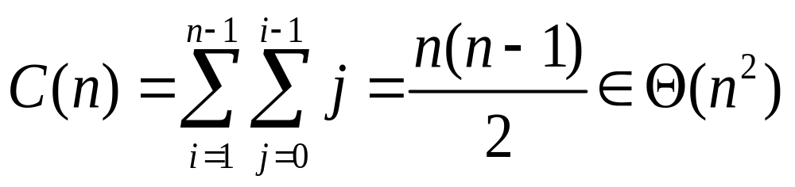
直接插入排序效率分析
基本操作:比较
比较次数C(n):
最坏的情形,每次插入需比较已插入的所有元素,此时,第i次插入比较i个元素,故

Slide 9
5.1.2 拓扑排序
在大学学习的过程中，各门课程的学习是有先后顺序的，有些课程需要先修课程，有些则不需要；有些课程之间有先后的关系，有些课程则可以并行的进行。问题要求确定一个学习方案使得各门课程的学习能够有序进行。
拓扑排序问题：
对给定的无环有向图，要求按照某种顺序列出它的顶点序列，使图的每一条边的起点总在结束顶点之前。

Slide 10
求拓扑序列的方法1
方法1、应用DFS的出栈次序。
DFS序列：
C1-C3-C4-C5- -C2
出栈序列：
C5-C4-C3-C1-C2
拓扑排序：
C2-C1-C3-C4-C5
注：1、注意遍历到死端点时的出栈次序
2、拓扑排序不唯一
C4
C3
C1
C5
C2

Slide 11
Example: Order them from lower to higher, consistent with food chain
T虎
H人
F鱼
S羊
M小虾
P微生物
W小麦

Slide 12
求拓扑序列的方法1
方法2、减治法，每次选择没有输入的点。
容易得到一个拓扑序列：
P-W-S-M-F-H-T
即：
微生物-小麦-羊-
-小虾-鱼-人-虎
T虎
H人
F鱼
S羊
M小虾
P微生物
W小麦

Slide 13
5.1.3 生成组合对象的算法
1、生成排列
排列问题指的是对于给定的多个元素求其中各种可能的序列。为了简单起见，这里仅仅考虑1到n之间的整数的排列问题。
下面介绍三种生成方法：
（1）插入法
（2）Johnson-Trotter 法
（3）字典顺序法

Slide 14
插入法生列排列
举例：求n=3的排列
方法：在n=2的排列中插入3，
在n=1的排列中插入2。
过程：
在1中从右到左插入2得到12,21
在12中从右到左插入3得到 123，132，312
在21中从右到左插入3得到 213，231，321
于是得 {123，132，312，213，231，321}

Slide 15
Johnson-Trotter 法生成排列
其实有的算法并不需要知道规模n-1的排列就可以直接得到规模n的排列结果，Johnson-Trotter算法就是其中一种。利用这一算法求得的排列序列还是相邻序列变化最小的一个序列集合，也就是说下一个序列与上一个序列仅仅交换了两个元素的位置 。

Slide 16
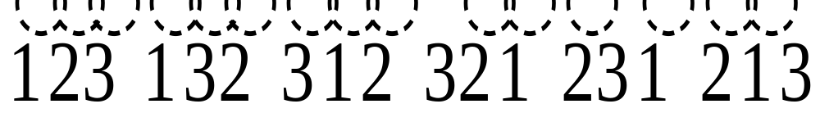
J-T方法(基于最小变换的全排列)举例
在排列的每一分量上画一个箭头。
求最大的移动整数k，不断移动元素，直到没有元素可移动为止，掉转所有大于k的整数方向。
移动元素：如果分量k的箭头指向一个相邻的较小元素，则该分量在排列中是移动的。
例n=3,从123开始：

Slide 17
字典顺序生成排列
尽管Johnson-Trotter算法非常高效，但是似乎不是那么直观，不太符合人们的思维习惯。事实上比较自然的算法称为“字典排序（lexicographic order）算法”，它是根据单词在字典中的排列顺序得到的算法。

Slide 18
算法描述：
(1)从排列的右端开始，找出第一个比右边相邻数字小的数字的序号j，即j=max{i|p_{i}<p_{i+1}}
(2)在p_{j}的右边数字中，找出所有比p_{j}大的数中最小的数字p_{k}，
即k=max{i|p_{i}>p_{j}}
(3)对换p_{j}和p_{k}
(4)再将p_{j+1}...p_{k-1}p_{j}p_{k+1}...p_{n}倒转得到排列

Slide 19
例如839647521是数字1～9的一个排列。从它生成下一个排列的步骤如下:
自右至左找出排列中第一个比右边数字小的数字4 839647521
在该数字后的数字中找出比4大的数中最小的一个5 839647521
将5与4交换 839657421,将7421倒转 839651247,所以839647521的下一个排列是839651247。
LingJie/GDUT

Slide 20
5.1.4 减常因子算法
在减治法中，减常因子算法也是一种减治法的变种。
折半查找使用的思想可以说是一种减治法，这种算法的效率非常高，通常是对数的，速度很快，但这种算法并不会经常出现。

Slide 21
5.1.4 减常因子算法
1、假币问题
有n个金币，其中一个是假币。这个假币的重量比真币的重量要轻一点，所有n-1个金币的重量是一样的。现在你有一架天平，设计高效的算法（用最少的使用天平次数）找出那个假的金币。

Slide 22
假币问题解法
假币问题：有一堆硬币，其中只有一枚假币，且假币比真币轻。给定一个没有砝码的天平，希望能够以最少的称重次数识别出这枚假币。

Slide 23
假币问题解法
思路：
（1）把n枚硬币分成两堆；
（2）将两堆硬币放在天平的两端，较轻的一端包含假币，继续将较轻一端的硬币进行以上处理；
（3）若两端硬币一样重，那剩下的一枚为假币，识别结束。
分析：
每次的称重都能够将问题的规模缩减为一半，在最差情况下，称重次数W(n),当n>1时，W(n)=W(⎣n/2⎦)+1，则W(n)≈ log₂n

Slide 24
假币问题解法
问题拓展
把n个硬币分为三堆，每堆⎣n/3⎦个，每次称任意二堆，可能剩下0枚、1枚、2枚。
易见 W(1)=0
W(n)=W(⎣n/3⎦)+1
解得 W(n)= ⎣log₃n⎦
结果比减半法更好。

Slide 25
假币问题实例：n=9
用方法1（减半法）需要称 3 次。
用方法2（减n/3法）需要称 2 次。
过程：
将9个金币分为3个组，每组3个金币。
将其中的两组放在天平的两边，如果有一边轻，说明假的金币就在这个组里。如果两边一样重，说明假的金币在第三个组里。
在有假币的组中，拿出两个金币，放在天平的两边，如果有一个轻，则这个轻的就是假币，如果两个一样重，则剩下的一个就是假币。

Slide 26
俄式乘法/俄国农民法
设n、m是整数，以n为实例规模的度量。
若n为偶数，则
n·m=(n/2)· 2m
若n为奇数，则
n·m=((n-1)/2)· 2m+m
以1·m=m为算法停止的条件。

Slide 27
俄国农民法举例: 50×65
n m 分析 .
50 65 50×65=25×130
25 130 +130 25×130=12×260+130
12 260
6 520
3 1040 +1040
1 2080 +2080
= 3250

Slide 28
约瑟夫斯问题(书上)
约瑟夫斯是公元1世纪的犹太历史学家，他领导了反抗罗马人的武装起义，但是失败了。他和四十名犹太士兵被罗马人围困在一个山洞中。这四十个士兵宁死不屈，决定杀身成仁。但约瑟夫斯不想，但又不便公开反对，于是提出一个方法，就是四十一个人站成一个圈，从某人开始数起，分别报数1和2，然后报1的把报2的杀掉。当一次报数并去掉一部分人后，剩下的人重复上述的过程，直到最后只剩下一个人。这也是约瑟夫斯问题的最初提法。

Slide 29
约瑟夫斯问题
把奇数n和偶数n的情况分别来考虑会比较容易。
(1)n为偶数，n=2k，经过一轮的筛选，会剩下k人，并且新旧编号存在如下关系：J(2k)=2J(k)-1
(2)n为奇数，n=2k+1，会剩下k个人，并且新旧编号存在如下关系：J(2k+1)=2J(k)+1
(3)n=1时，最终的初始条件J(1)=1

Slide 30
5.1.5 减可变规模算法
1、计算中值和选择问题
选择问题：
求n个数的第k小元素的问题。
k=1或者k=n寻找最小值或最大值。
当k=⎡n/2⎤时，该元素被称为中值。
方法：
利用快速排序的分区方法，将数组分成两部分，一部分大于值p，一部分小于值p,分割点s,若s=k则结束，若s<k，则在右边继续找第k-s小的元素。

Slide 31
计算中值举例
例如，数组{4,1,10,9,7,12,8,2,15},求中值。
即求第k= ⎡9/2⎤=5小的元素。
先数组{4,1,10,9,7,12,8,2,15}分区, 中轴=4
分区得：{1,2}，{4}，{ 9,7,12,8,10,15}, s1=3
因s1<k, 在{ 9,7,12,8,10,15} 中找k-s1=2
分区得：{7,8},{9},{12,10,15}, s2=3
因s2>k-s1, 在{7,8}中找s2+s1-k=1,
分区得：{8}
此时，s=k=5, 中值是8

Slide 32
实验三、减治法的应用
LingJie/GDUT

